Slide 1

首先登录上海对外经贸大学图书馆数字资源网址lib.suibe.edu.cn， 并将光标移至资源，点击more+

Slide 2
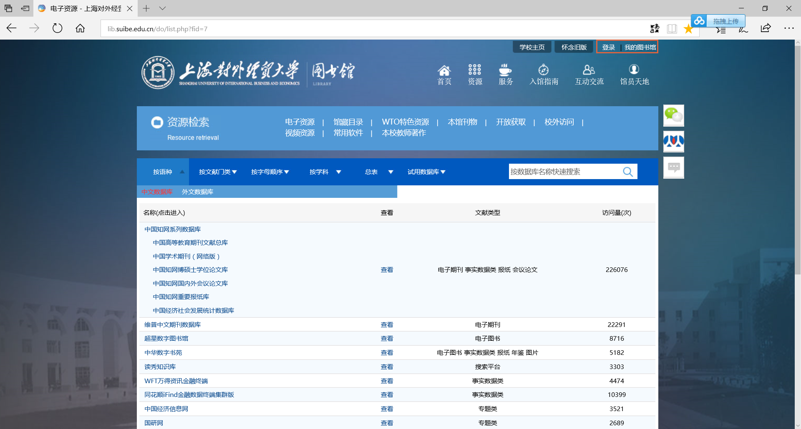
搜索并打开EPS统计数据检索及经济预测分析系统
在此键入EPS，并于下方选择EPS数据平台

Slide 3
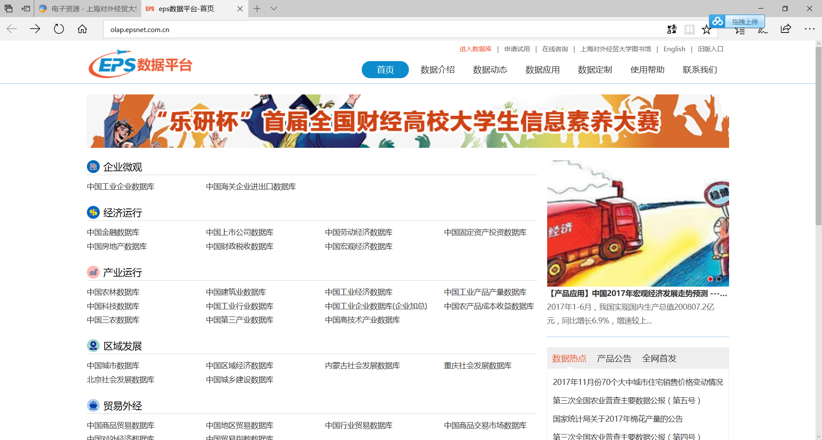
选择中国三农数据库

Slide 4
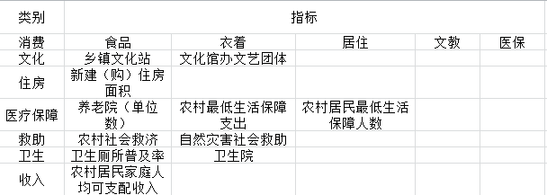
在该数据库中找到以下指标并导入到Excel中

Slide 5
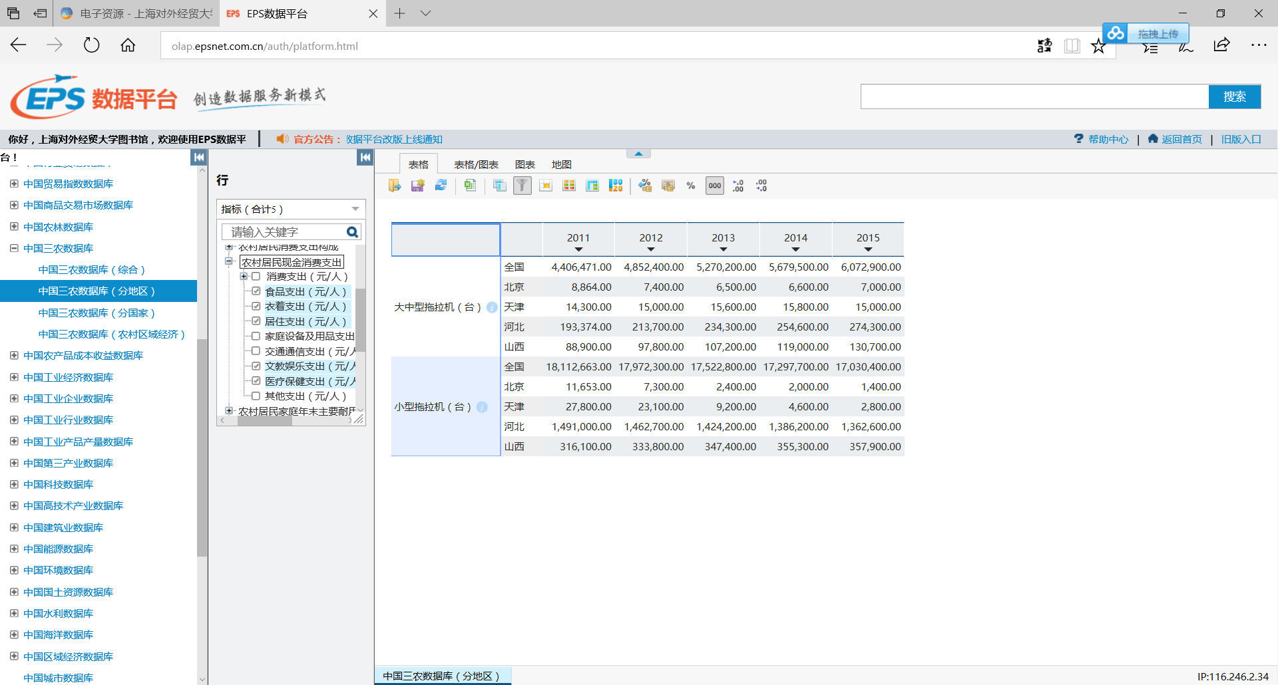
ps：地区行全选并取消“全国”选项，时间列选2015年

Slide 6
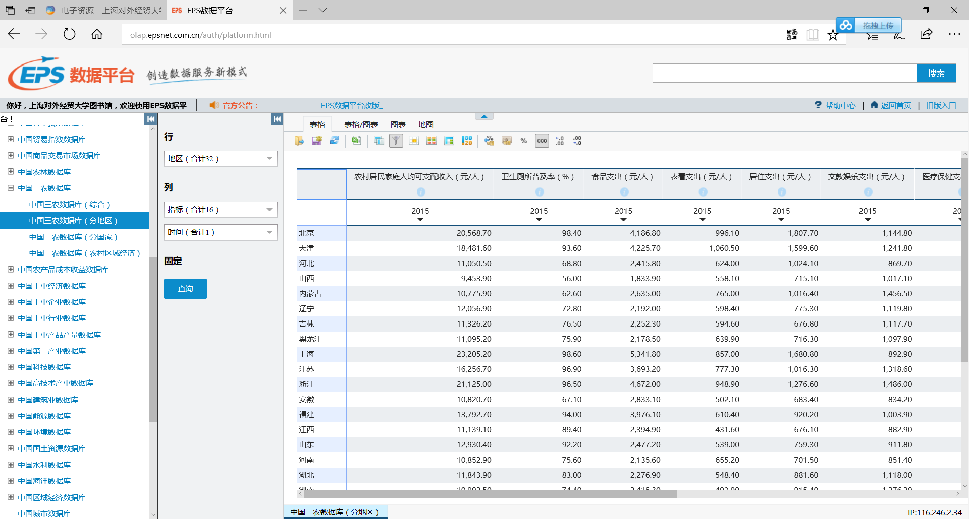
调整行列数据位置，并生成表格

Slide 7
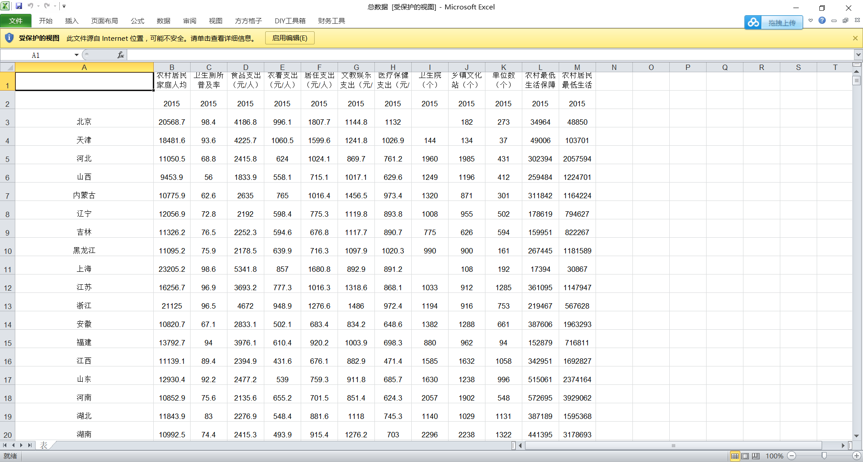
生成的表格效果如图所示

